Slide 1
Информационная система, обеспечивающая автоматизацию контрольно-надзорной деятельности за органами государственной власти субъектов Российской Федерации, исполняющими переданные полномочия Российской Федерации в сфере образования и полномочия Российской Федерации по подтверждению документов об ученых степенях и ученых званиях (ИС АКНДПП)

Slide 2
Регистрация в ИС АКНДПП
Для получения доступа к ИС АКНДПП органы исполнительной власти субъектов РФ, осуществляющие переданные полномочия РФ в сфере образования должны сформировать и утвердить список сотрудников (не более 10 человек) по установленному образцу, в соответствии с требованиями Приложения 1 к письму Рособрнадзора от «03» февраля 2017г. № 05-43 и направить на akndpp@obrnadzor.gov.ru. В случае необходимости включения в список дополнительных сотрудников необходимо направить отдельное письмо, включающее в себя список сотрудников установленного образца с обоснованием причины включения дополнительного сотрудника.
Если до 25.01.2017г. в Рособрнадзор уже были направлены списки сотрудников, которым необходимо предоставить доступ в ИС АКНДПП, то необходимо продублировать эту информацию и оформить ее в соответствии с требованиями Приложения 1 к письму Рособрнадзора от «03» февраля 2017г. № 05-43.
После прохождения процедуры регистрации на электронный адрес каждого сотрудника будут направлены реквизиты доступа к ИС АКНДПП. Ранее полученный логин и пароль будет заблокирован.

Slide 3
Наполнение справочников ИС АКНДПП
В целях повышения эффективности работы ИС АКНДПП Рособрнадзором в настоящее время проводится работа по актуализации и наполнению справочников.
В срок до 20 февраля 2017 г. в соответствии с письмом Рособрнадзора от «08» февраля 2017г. № 05-49 необходимо направить предложения по актуализации и наполнению справочников на адреса электронной почты: munkozhapov@obrnadzor.gov.ru и analytics@fioco.ru

Slide 4
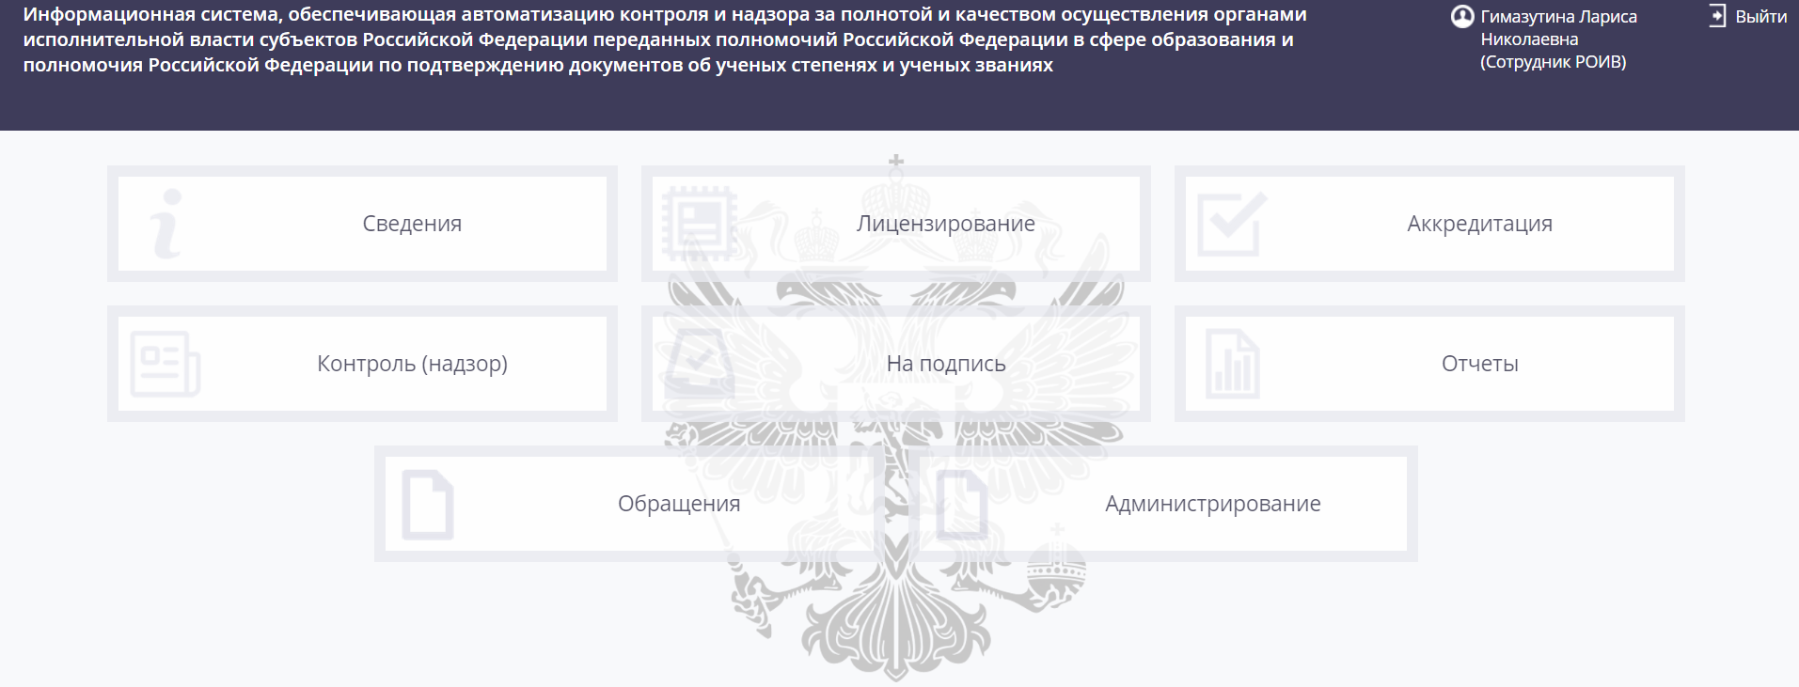
Основное меню
Сведения
Лицензирование
Аккредитация
Контроль (надзор)
На подпись
Отчеты
Обращение
Администрирование

Slide 5
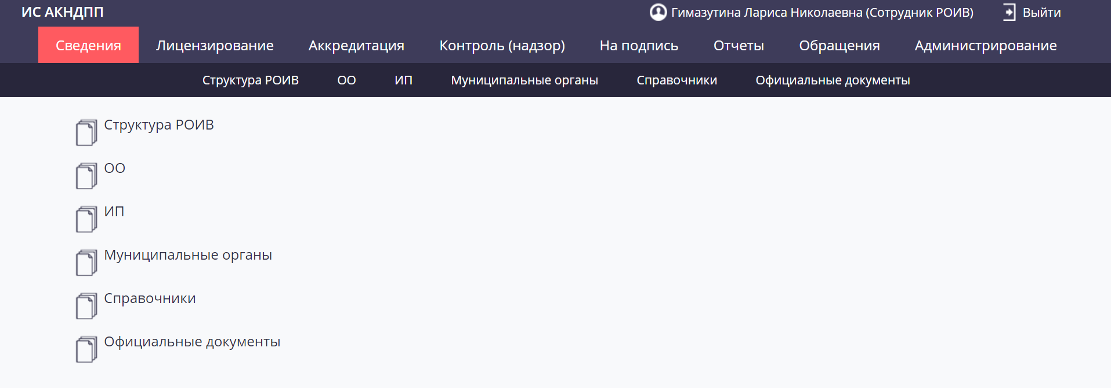
Сведения
Меню раздела «Сведения»:
Структура РОИВ (внесение и корректировка)
ОО (только просмотр)
ИП (только просмотр)
Муниципальные органы (внесение и корректировка)
Справочники (только просмотр)
Официальные документы (внесение и корректировка)

Slide 6
Администрирование
Меню раздела «Администрирование»:
РОИВ
ОО
ИП
Муниципалитеты
Муниципальные органы
Лицензии
Данный раздел предназначен для корректировки сведений, включенных в меню раздела.

Slide 7
Лицензирование
В ИС АКНДПП реализована автоматизация бизнес-процесса лицензирования образовательной деятельности. В процессе проведения процедуры (рассмотрения заявления на лицензирование) в системе автоматически выполняются следующие операции:
В реестр ОО добавляется новая организация, если выполняется процедура первичного получения лицензии (для ИП соответственно в реестр ИП)
Для устаревших лицензий и приложений автоматически проставляется статус «Действует» / «Не действует»
В случаях проведения процедуры ликвидации, слияния – также проставляется статус у ОО или ИП – «Не действует»
Весь процесс проведения процедуры лицензирования осуществляется в разделе «Заявления». Далее как наиболее общий случай будет описан пример рассмотрения заявления на переоформление лицензии в связи с открытием новых образовательных программ.

Slide 8
Лицензирование. Меню раздела «Лицензирование»
Заявления
Заявления в очереди
Лицензии
Решения

Slide 9
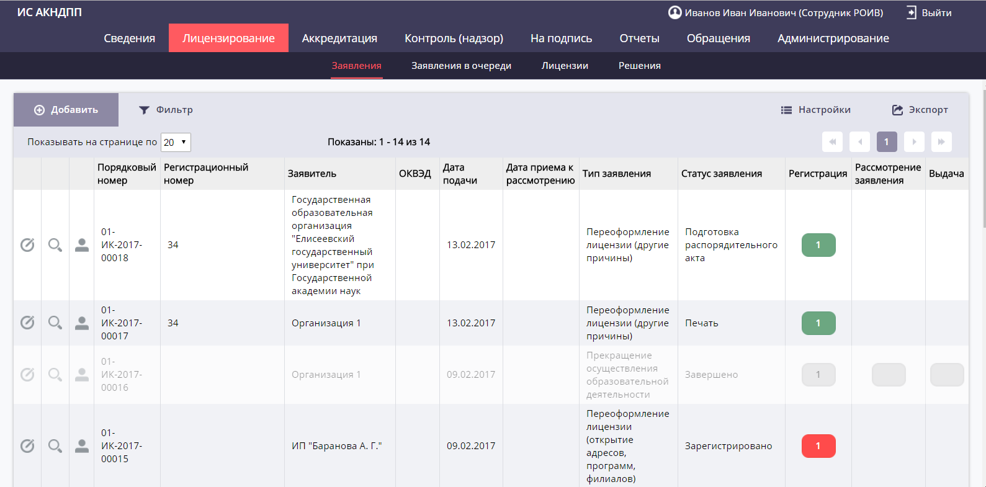
Лицензирование. Шаг 1. Создание заявления
Для того, чтобы добавить заявление, необходимо зайти в раздел «Лицензирование» – «Заявления», затем нажать кнопку «Добавить», расположенную слева в верхней части экрана.

Slide 10
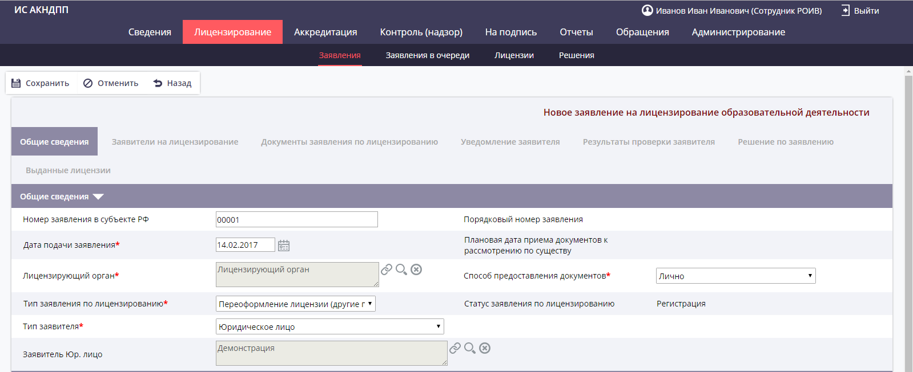
Лицензирование. Шаг 2. Заполнение общих сведений
После нажатия кнопки (шаг 1) создается карточка заявления. Вторым шагом является заполнение раздела «Общие сведения». В данном разделе необходимо заполнить обязательные поля, в том числе:
«Тип заявления» (предоставление лицензии, переоформление, выдача дубликата и др.);
«Тип заявителя» (юр. лицо/ИП);
«Заявитель» (необходимо выбрать заявителя из списка имеющихся в системе, либо создать нового). После заполнения всех полей, необходимо нажать кнопку «Сохранить».

Slide 11
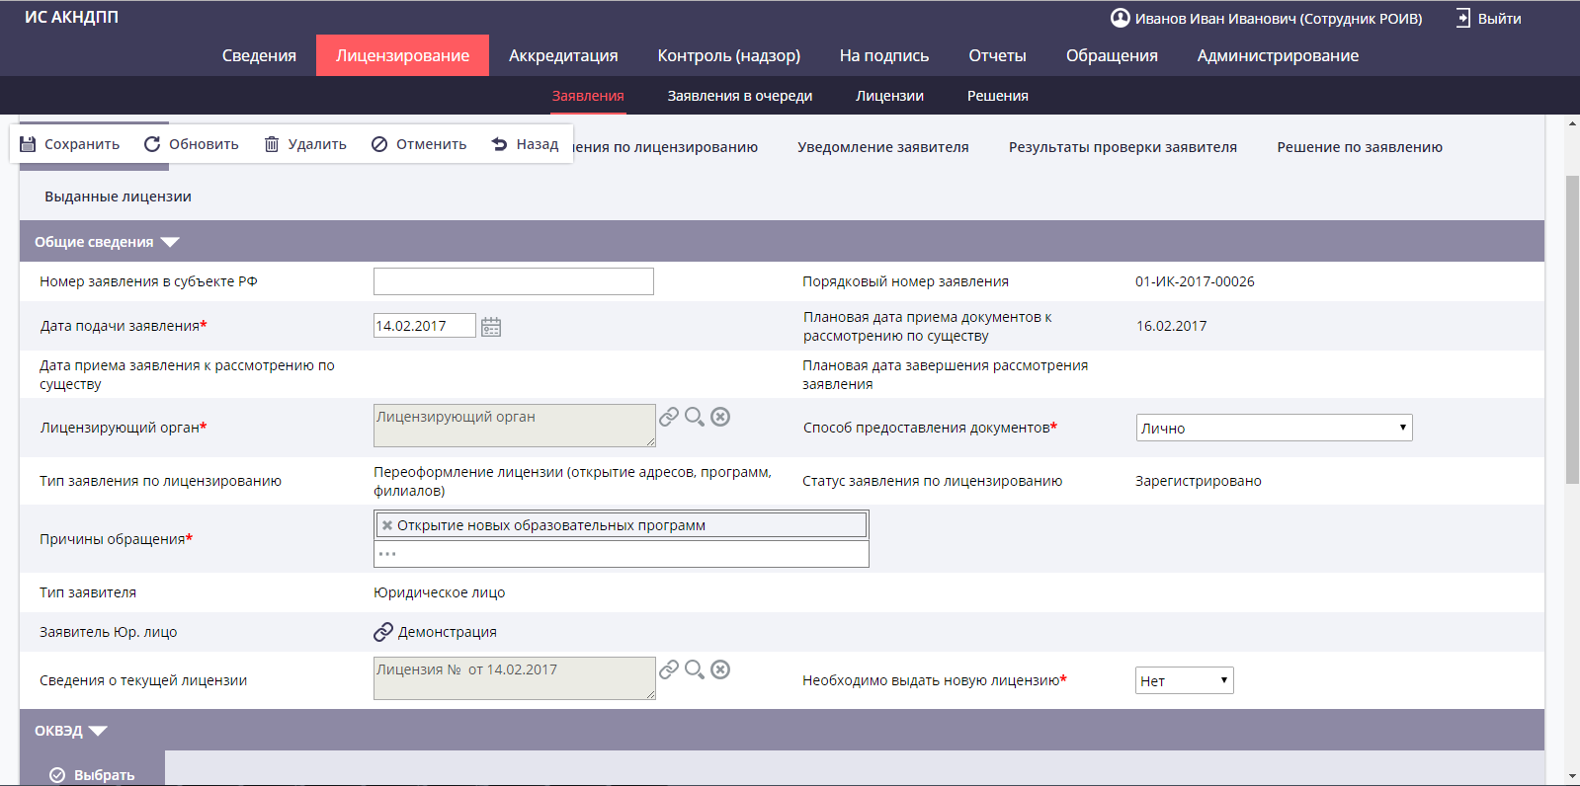
Лицензирование. Шаг 3.Внесение уточняющих сведений
После сохранения карточки (шаг 2), появляются обязательные дополнительные поля, которые необходимо заполнить, в т.ч.:
Причины обращения - может быть выбрано более одной причины
Сведения о текущей лицензии - выбор лицензии из реестра лицензий в системе
Необходимо выдать новую лицензию - в случае, когда переоформляется только приложение у лицензии, необходимо указать «нет», по завершению процедуры будет добавлено новое приложение к существующей лицензии.

Slide 12
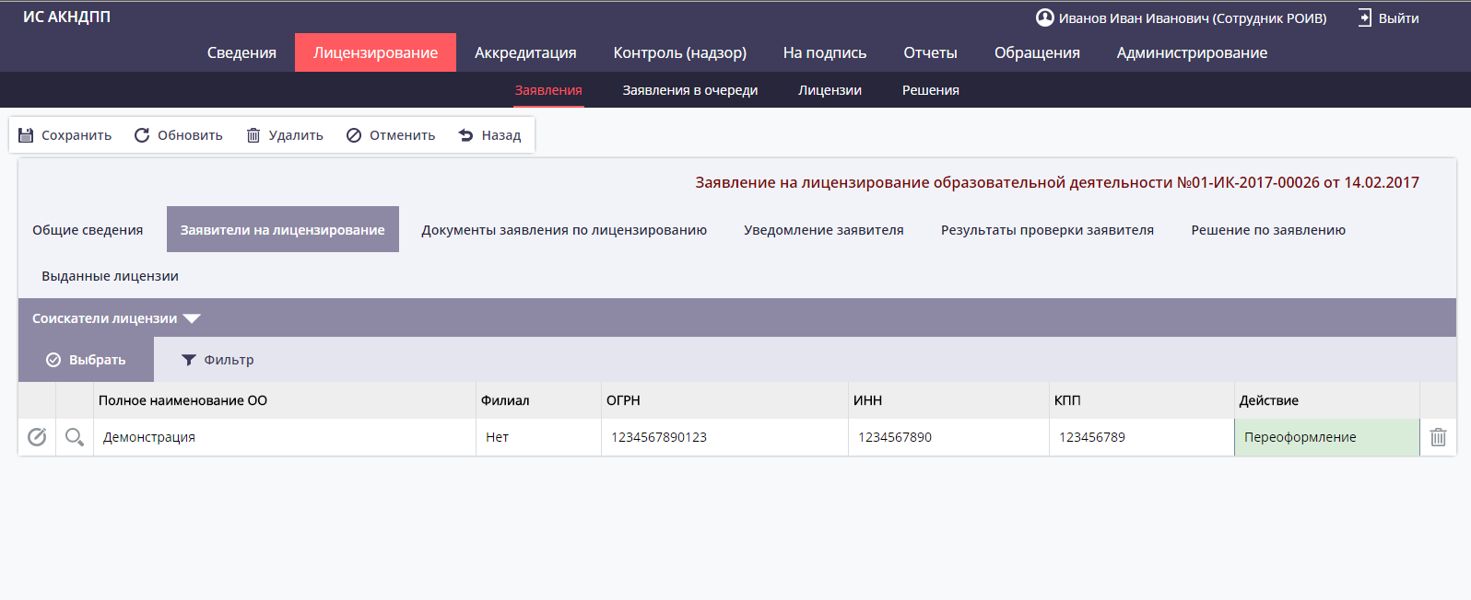
Лицензирование. Шаг 4. Указание соискателей лицензии
После сохранения сведений в разделе «Общие сведения» (шаг 3), необходимо добавить всех заявителей, указанных в заявлении. Для этого необходимо перейти в раздел «Заявители на лицензирование».
В данном разделе автоматически подтягивается организация и её филиалы (либо информация по ИП, если заявитель ИП). При необходимости, состав соискателей лицензии может быть скорректирован.

Slide 13
Лицензирование. Шаг 5. Внесение сведений о соискателе
После формирования перечня заявителей (шаг 4), необходимо отредактировать сведения по каждому соискателю лицензии.
Для этого необходимо зайти в карточку заявителя в режиме редактирования и внести изменения на вкладках:
Общие сведения – корректировка информации об организации или ИП (Наименование, ИНН, ОГРН, контактную информацию и др.)
Лицензируемые услуги – корректировка лицензируемых уровней образования и/или лицензируемых образовательных программ
Адреса мест осуществления образовательной деятельности

Slide 14
Лицензирование. Шаг 6. Внесение сведений по заявлению
После заполнения сведений о заявителях на лицензирование (шаг 5), необходимо заполнить информацию о документах заявления, уведомлениях заявителя, сведений о результатах проверки заявителя на соответствующих вкладках заявления.

Slide 15
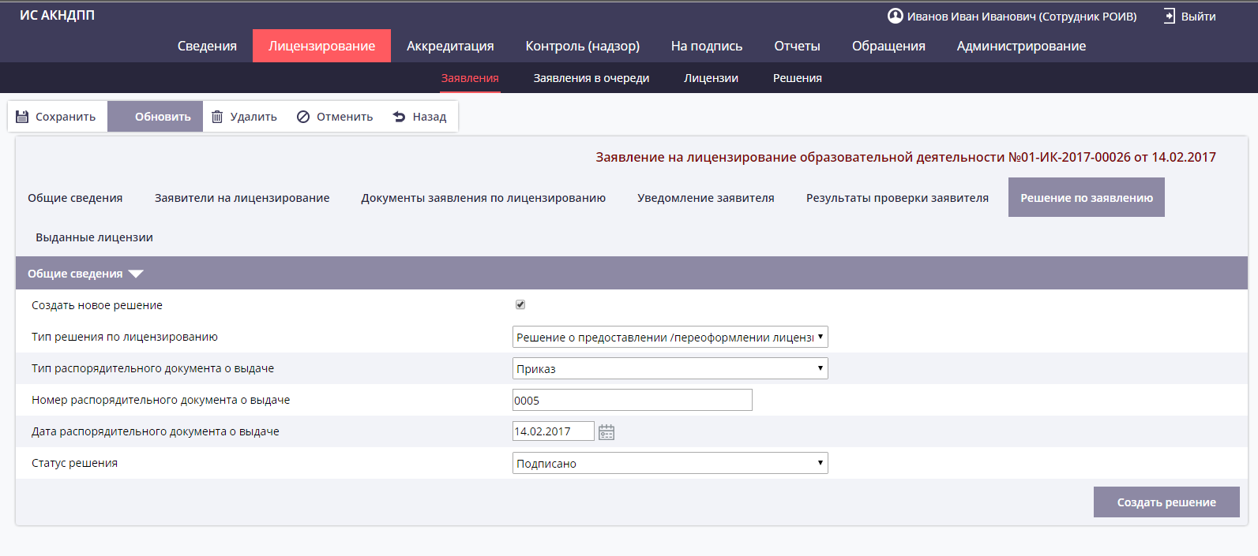
Лицензирование. Шаг 7. Принятие решения по заявлению
После принятия решения по заявлению лицензирующим органом, в системе необходимо создать соответствующее решение. Для этого необходимо перейти на вкладку «Решение по заявлению», внести сведения о распорядительном акте и нажать кнопку «Создать решение».

Slide 16
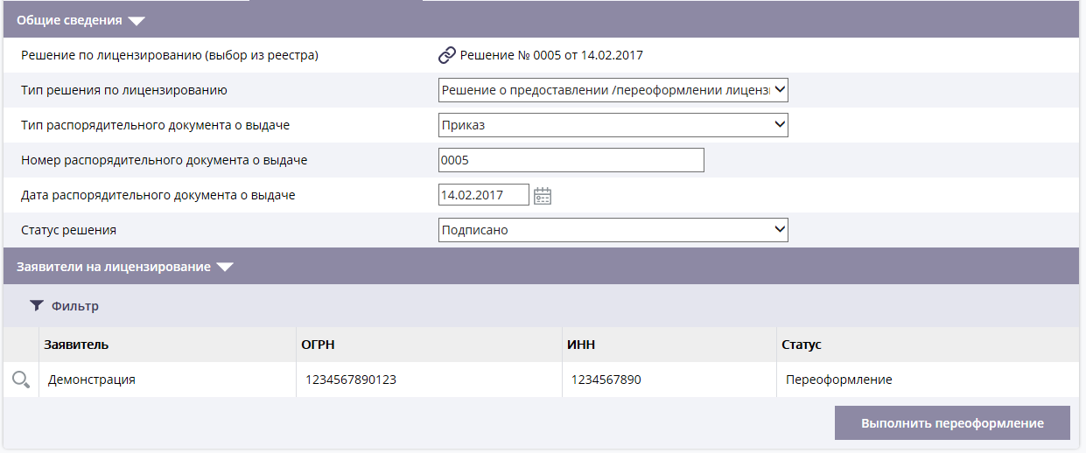
Лицензирование. Шаг 8. Формирование макета лицензии
После нажатия кнопки «Создать решение» (шаг 7) появится перечень заявителей и кнопка «Выполнить переоформление».

Slide 17
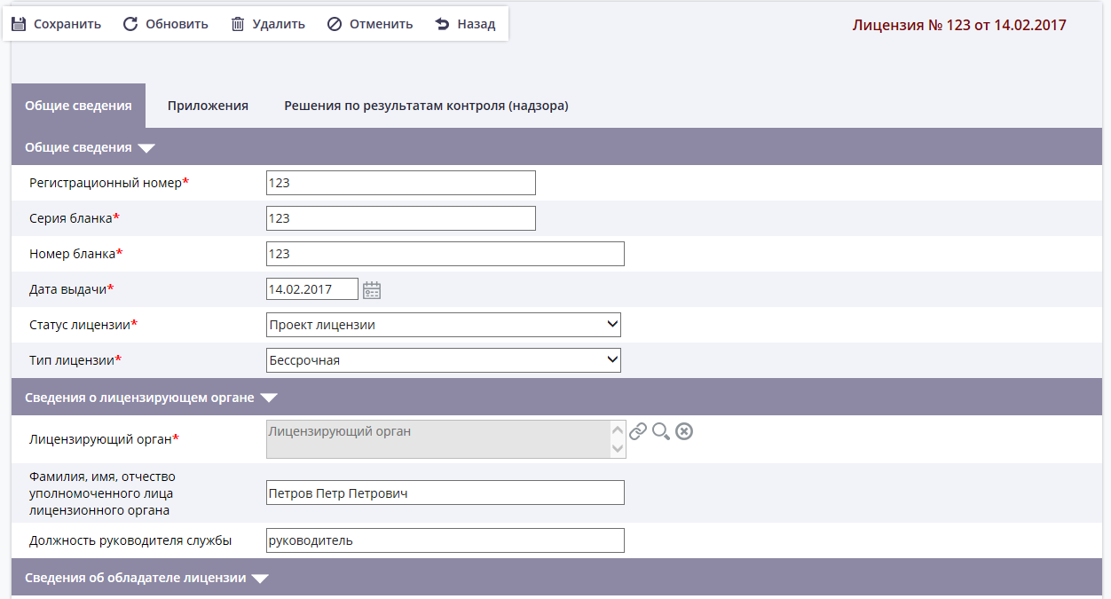
Лицензирование. Шаг 9. Внесение сведений в макет
После нажатия на кнопку «Выполнить переоформление» (шаг 8) система автоматически перенаправляет на вкладку «Выданные лицензии», где отображается макет лицензии.
Для корректировки сведений в макете лицензии необходимо перейти в карточку макета лицензии. После выполнения корректировок необходимо нажать кнопку «Сохранить».

Slide 18
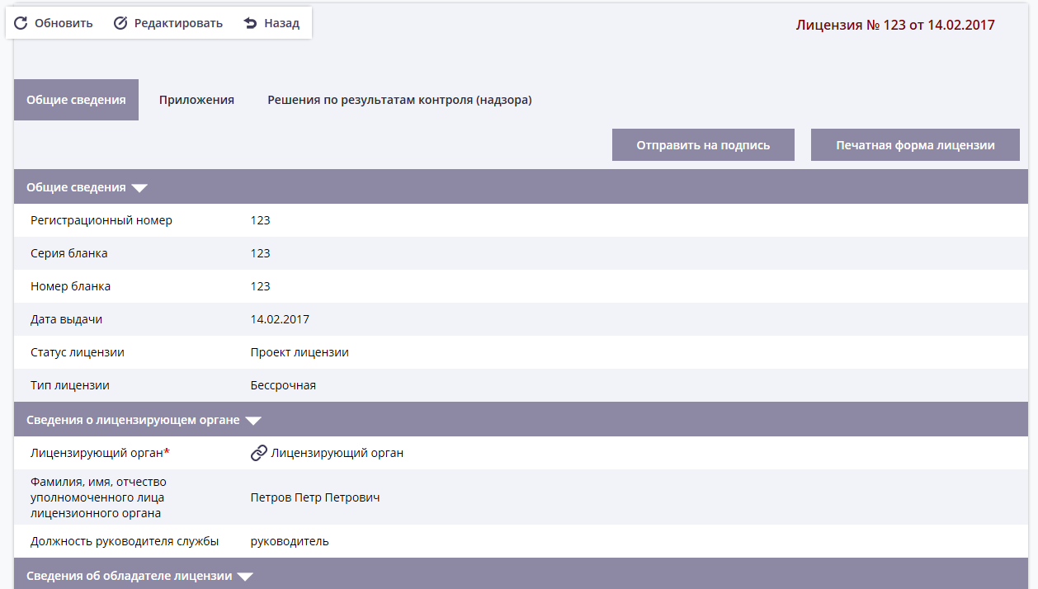
Лицензирование. Шаг 10. Подписание лицензии ЭП
Для передачи лицензии на подписание ЭП необходимо перейти в карточку лицензии в режиме чтения и нажать кнопку «Отправить на подпись».
Сам процесс подписания ЭП происходит в разделе «На подпись» в подразделе «Лицензирование».

Slide 19
Лицензирование. Процедуры реорганизации.
Реорганизация в форме присоединения – в системе это значит, что существуют две отдельные организации (1 и 2), и происходит ситуация, что организация 2 присоединяется к организации 1 как филиал, то есть в системе получится одна лицензия с двумя приложениями.
Реорганизация в форме слияния – в системе это значит, что организация 2 перестаёт существовать как юр. лицо, передаёт все полномочия организации 1, в том числе уровни образования и/или образовательные программы, а также адреса мест осуществления образовательной деятельности. На выходе получается одна организация, с одним приложением, в котором совмещены уровни образования и адреса мест осуществления образовательной деятельности обеих организаций.
Реорганизация в форме выделения реализуется аналогично процедуре предоставления лицензии – предоставление временной лицензии. В качестве заявителя в заявлении выступает филиал организации.

Slide 20
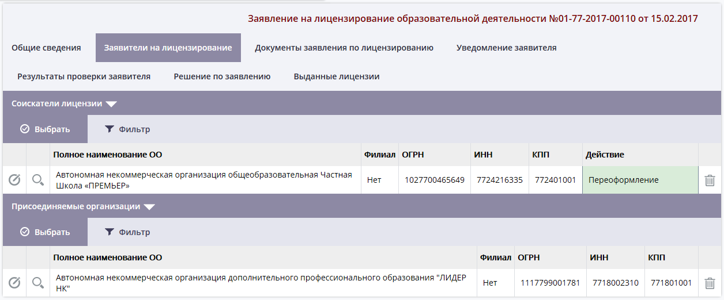
Лицензирование. Реорганизация в форме присоединения.
Для того, чтобы провести процедуру реорганизации в форме присоединения необходимо в основном процессе лицензирования указать следующие сведения:
На шаге 2 выбрать тип заявления - Переоформление лицензии (другие причины);
На шаге 3 указать причину подачи - Реорганизация лицензиата в форме присоединения.
На шаге 4 заполнить раздел «Присоединяемые организации», в котором необходимо указать организацию, которая будет присоединена в форме филиала.
Для каждой выбранной присоединяемой организации провести шаг 5.

Slide 21
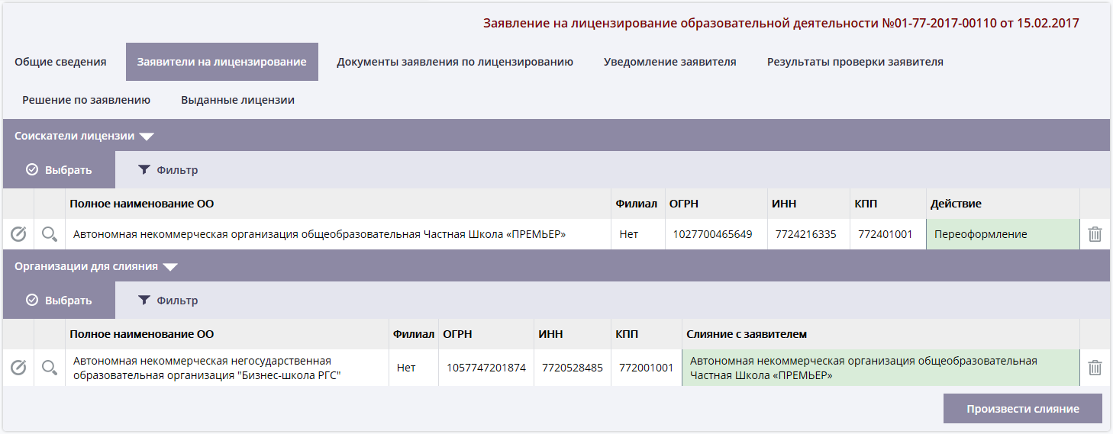
Лицензирование. Реорганизация в форме слияния.
Для того, чтобы провести процедуру реорганизации в форме слияния необходимо в основном процессе лицензирования указать следующие сведения:
На шаге 2 выбрать тип заявления - Переоформление лицензии (другие причины);
На шаге 3 указать причину подачи - Реорганизация лицензиата в форме слияния.
На шаге 4 заполнить раздел «Организации для слияния», указать организацию в поле «Слияние с заявителем».
Для каждой выбранной организации для слияния провести шаг 5.
Нажать кнопку «Произвести слияние»

Slide 22
Аккредитация
Меню раздела «Аккредитация»:
Заявления
Решения по аккредитации
Свидетельства
Аккредитованные эксперты
Аккредитованные ЭО

Slide 23
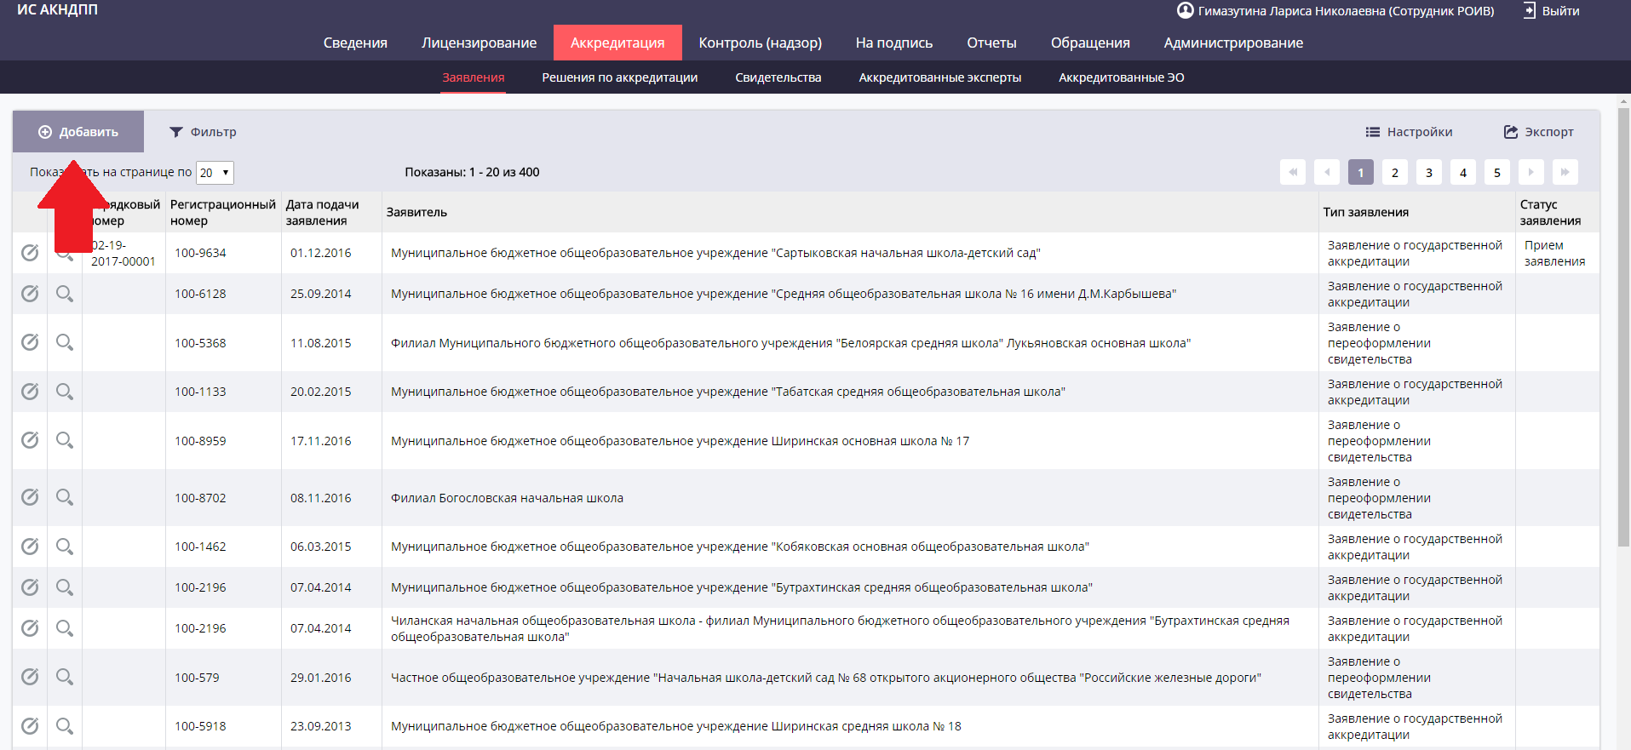
Аккредитация. Шаг 1 .Создание заявления.
Для того, чтобы добавить заявление, необходимо зайти в раздел «Аккредитация» – «Заявления», затем нажать кнопку «Добавить», расположенную слева в верхней части экрана.

Slide 24
Аккредитация. Шаг 2. Заполнение заявления.
После нажатия кнопки (шаг 1) создается карточка заявления. Вторым шагом является заполнение раздела «Общие сведения». В данном разделе необходимо заполнить обязательные поля, в том числе:
«Тип заявления на аккредитацию»
«Тип заявителя» (юр. лицо/ИП);
«Заявитель» (необходимо выбрать заявителя из списка имеющихся в системе).
После заполнения всех полей, необходимо нажать кнопку «Сохранить».

Slide 25
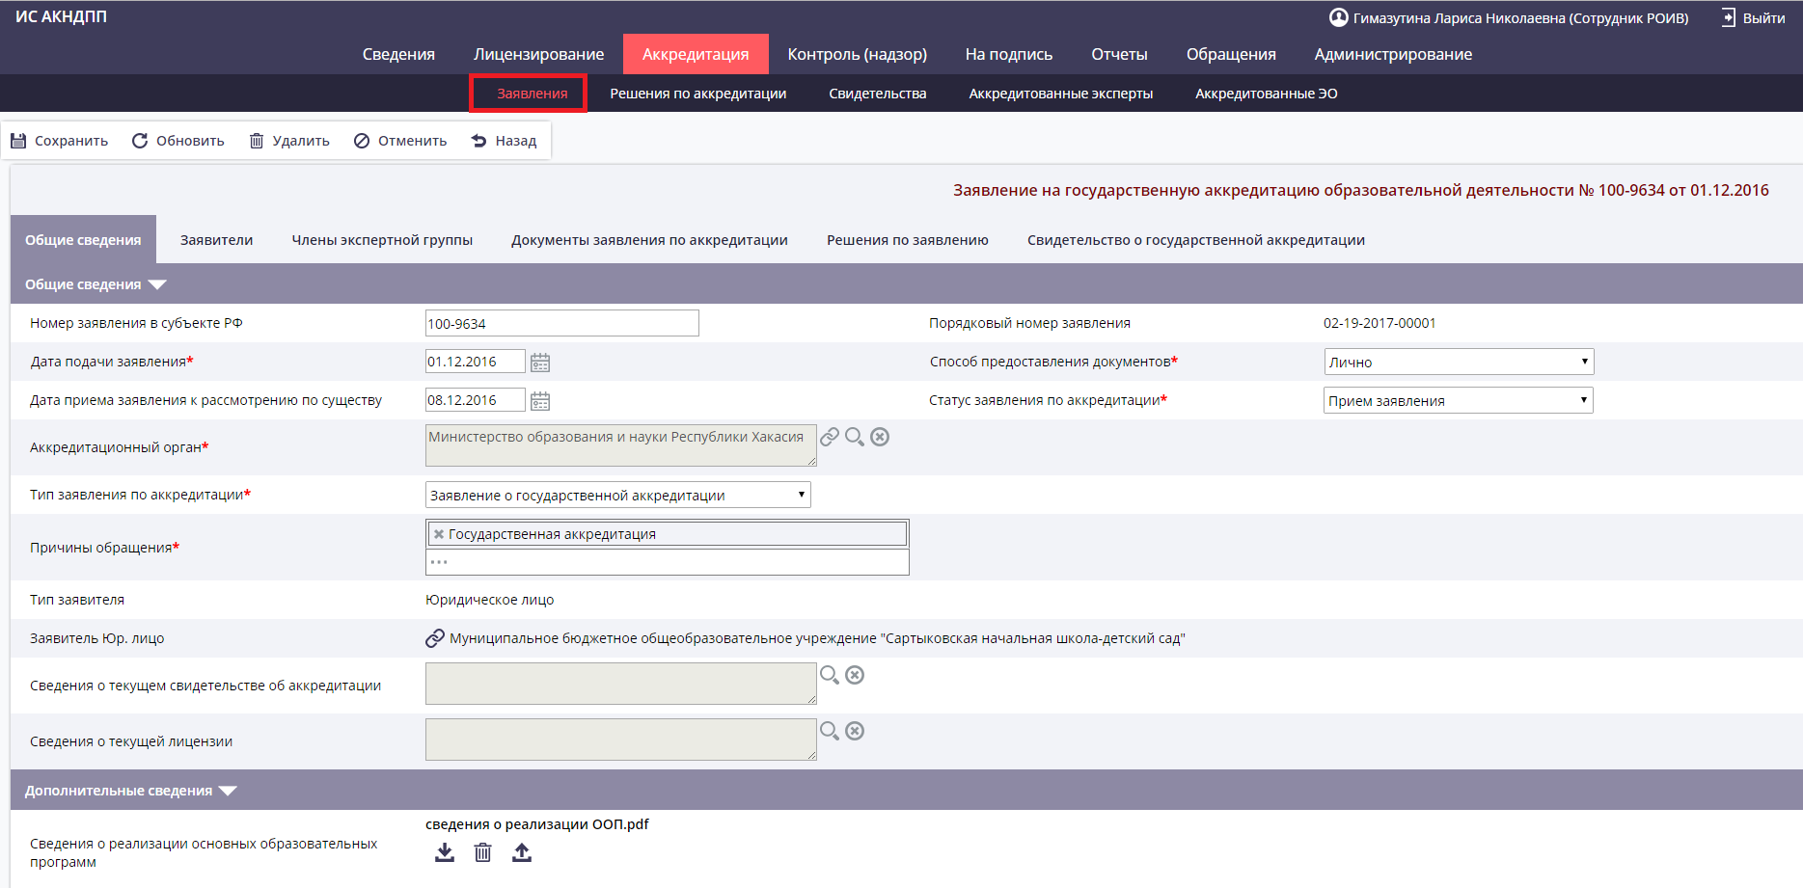
Аккредитация. Шаг 3. Заполнение уточняющих сведений.
После сохранения карточки (шаг 2), появляются обязательные дополнительные поля, которые необходимо заполнить, в т.ч.:
Причины обращения - может быть выбрано более одной причины
Сведения о текущей лицензии - выбор лицензии из реестра лицензий в системе
Сведения о текущем свидетельстве об аккредитации
Статус заявления на аккредитацию

Slide 26
Аккредитация. Шаг 4. Указание заявителей.
После сохранения сведений в разделе «Общие сведения» (шаг 3), необходимо добавить всех заявителей, указанных в заявлении. Для этого необходимо перейти в раздел «Заявители».
В данном разделе автоматически подтягивается организация и её филиалы (либо информация по ИП, если заявитель ИП).
При необходимости, состав соискателей может быть скорректирован.

Slide 27
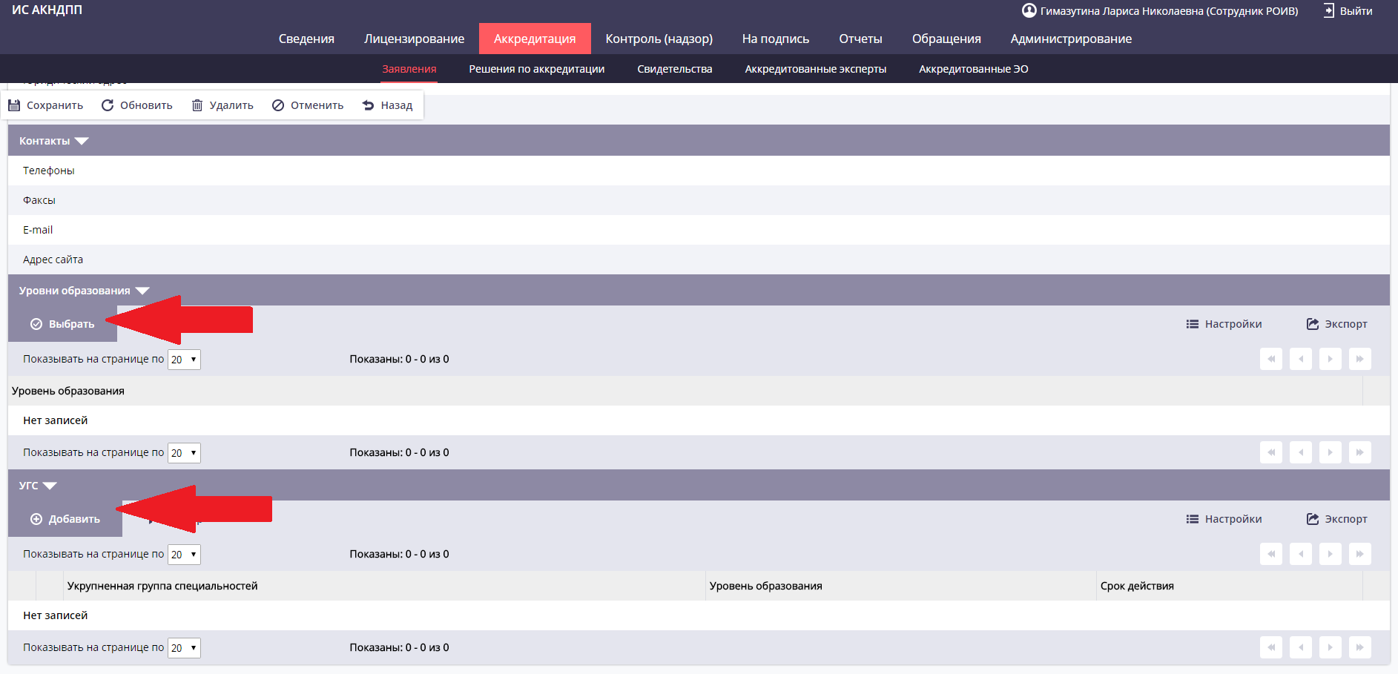
Аккредитация. Шаг 5. Внесение сведений о соискателе.
После формирования перечня заявителей (шаг 4), необходимо выбрать аккредитуемые уровни образования или УГС.
Для этого необходимо зайти в карточку заявителя в режиме редактирования и внести изменения в подпунктах:
Уровни образования
УГС

Slide 28
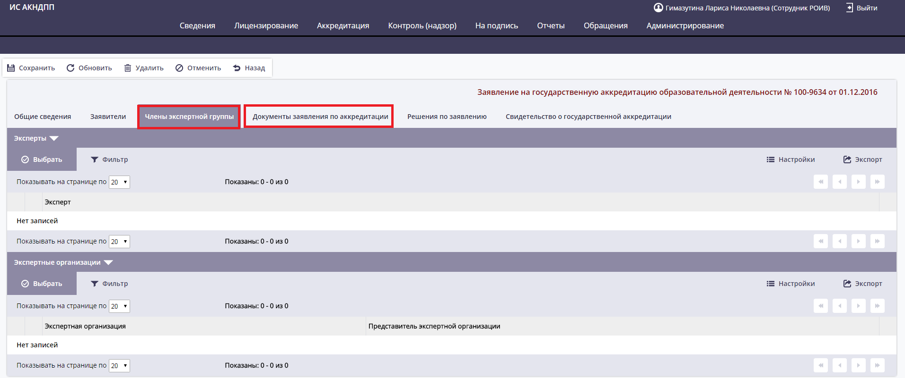
Аккредитация. Шаг 6. Внесение сведений по заявлению.
После заполнения сведений о заявителях (шаг 5), необходимо заполнить информацию о членах экспертной группы, документах заявления на аккредитацию на соответствующих вкладках заявления.

Slide 29
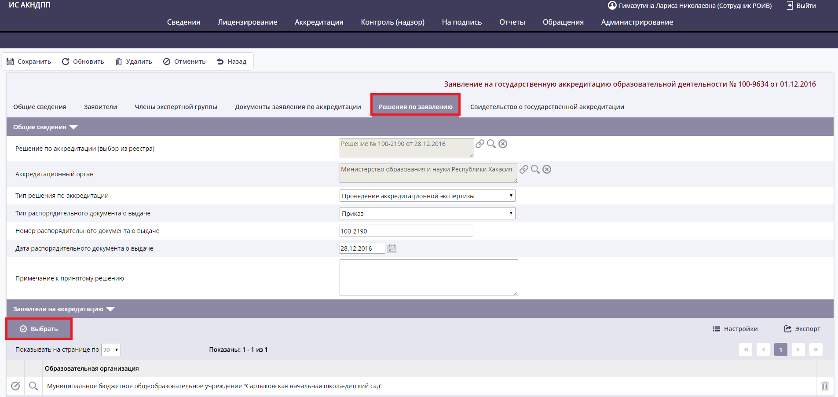
Аккредитация. Шаг 7. Принятие решения по заявлению.
После принятия решения по заявлению, в системе необходимо создать соответствующее решение. Необходимо перейти на вкладку «Решение по заявлению», внести сведения о распорядительном акте и нажать кнопку «Создать решение».

Slide 30
Аккредитация. Шаг 8. Формирование макета свидетельства.
После создания решения по заявлению, необходимо перейти в раздел «Свидетельство о государственной аккредитации» и создать макет свидетельства нажатием на кнопку «Добавить».
В макет свидетельства автоматически будут внесены данные из заявления, далее необходимо заполнить поля карточки свидетельства.

Slide 31
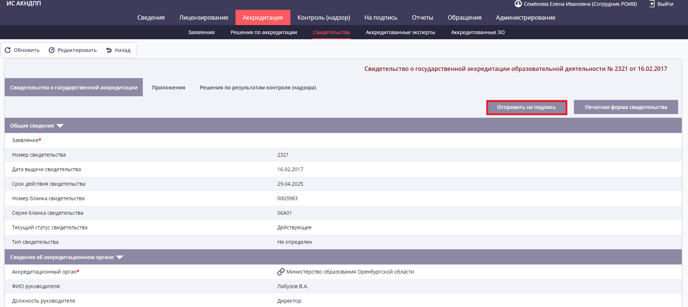
Аккредитация. Шаг 9. Подписание свидетельства ЭП
Для передачи свидетельства о государственной аккредитации на подписание ЭП необходимо перейти в карточку свидетельства в режиме чтения и нажать кнопку «Отправить на подпись».
Сам процесс подписания ЭП происходит в разделе «На подпись» в подразделе «Аккредитация».

Slide 32
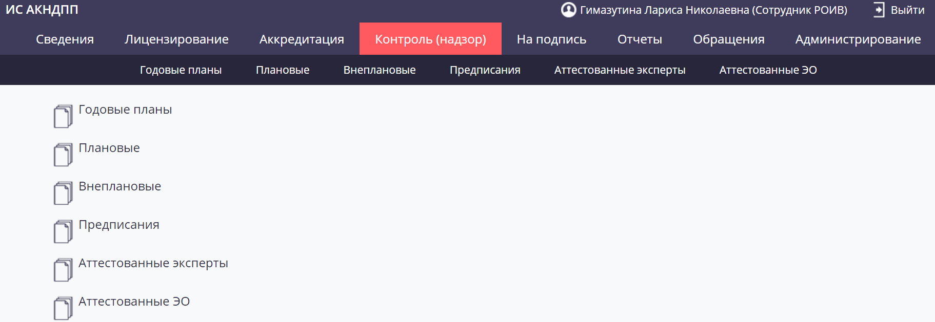
Контроль (надзор)
Меню раздела «Контроль (надзор)»:
Годовые планы
Плановые
Внеплановые
Предписания
Аттестованные эксперты
Аттестованные ЭО

Slide 33
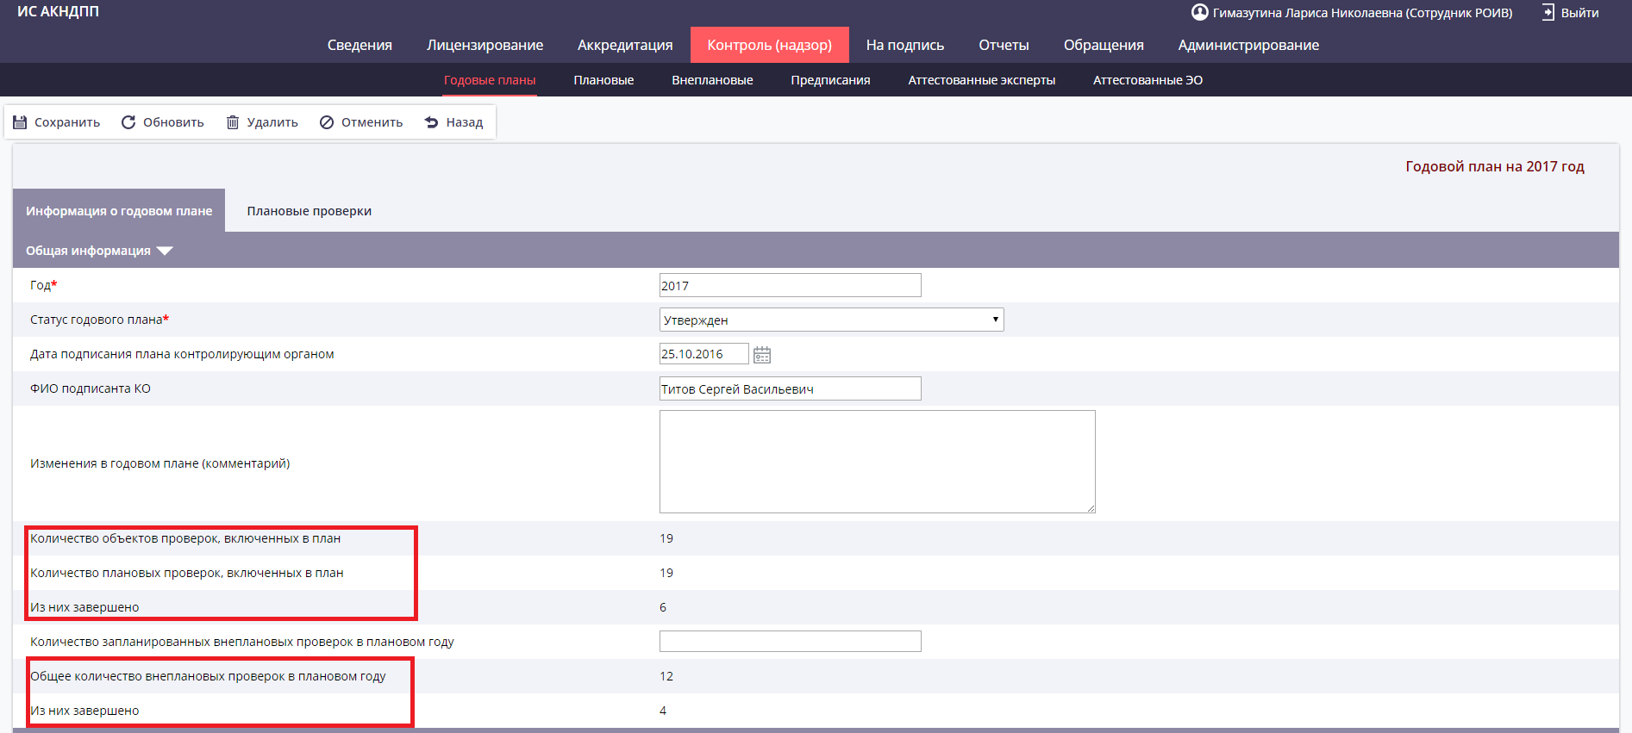
Контроль (надзор). Годовые планы.
Добавляем годовой план, нажатием на кнопку «Добавить».
Заполняем карточку.
Следующие поля заполняются автоматически:
Количество объектов проверок, включенных в план
Количество плановых проверок, включенных в план
Из них завершено
Общее количество внеплановых проверок в плановом году
Из них завершено
Добавляем файлы годового плана. Подписываем файлы.

Slide 34
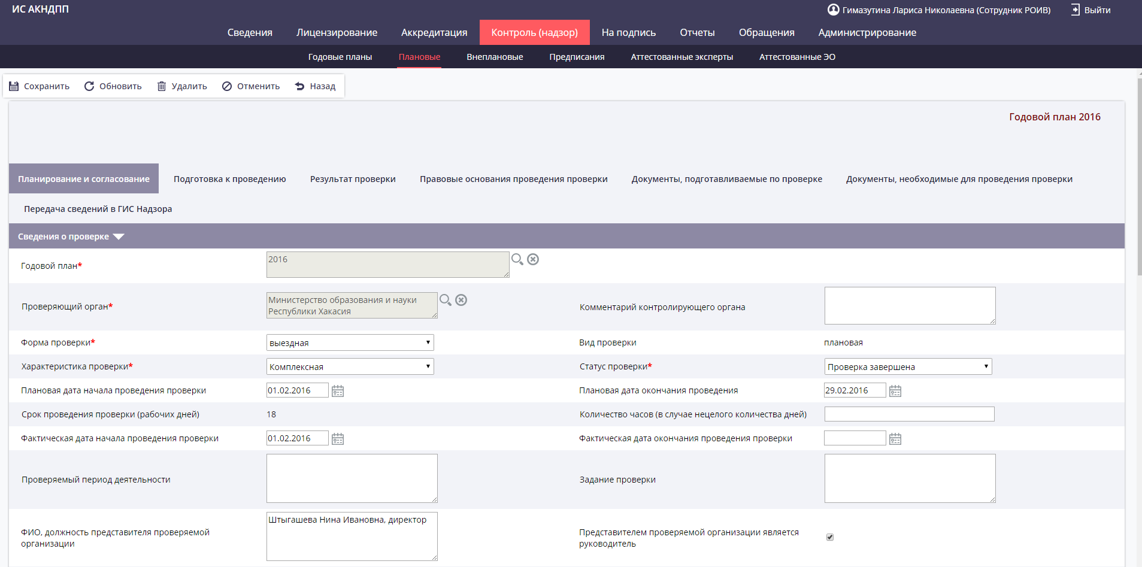
Контроль (надзор). Плановые и внеплановые проверки.
Добавляем плановую или внеплановую проверку.
Проверка содержит следующие вкладки:
Планирование и согласование
Подготовка к проведению
Результат проверки
Правовые основания проведения проверки
Документы, подготавливаемые по проверке
Документы, необходимые для проведения проверки
Передача сведений в ГИС Надзора

Slide 35
Контроль (надзор). Подписание сведений в форме электронного документа.
Сведения в форме электронного документа передаются в соответствии с п. 15 Постановления Правительства РФ от 20 августа 2013 г. № 719 «О государственной информационной системе государственного надзора в сфере образования».
Сведения в форме электронного документа необходимо передавать в виде файлов в форматах DOCX, DOC и PDF.
Необходимо передать:
Файлы годового плана
Файлы документов проверки
Файлы документов предписаний

Slide 36
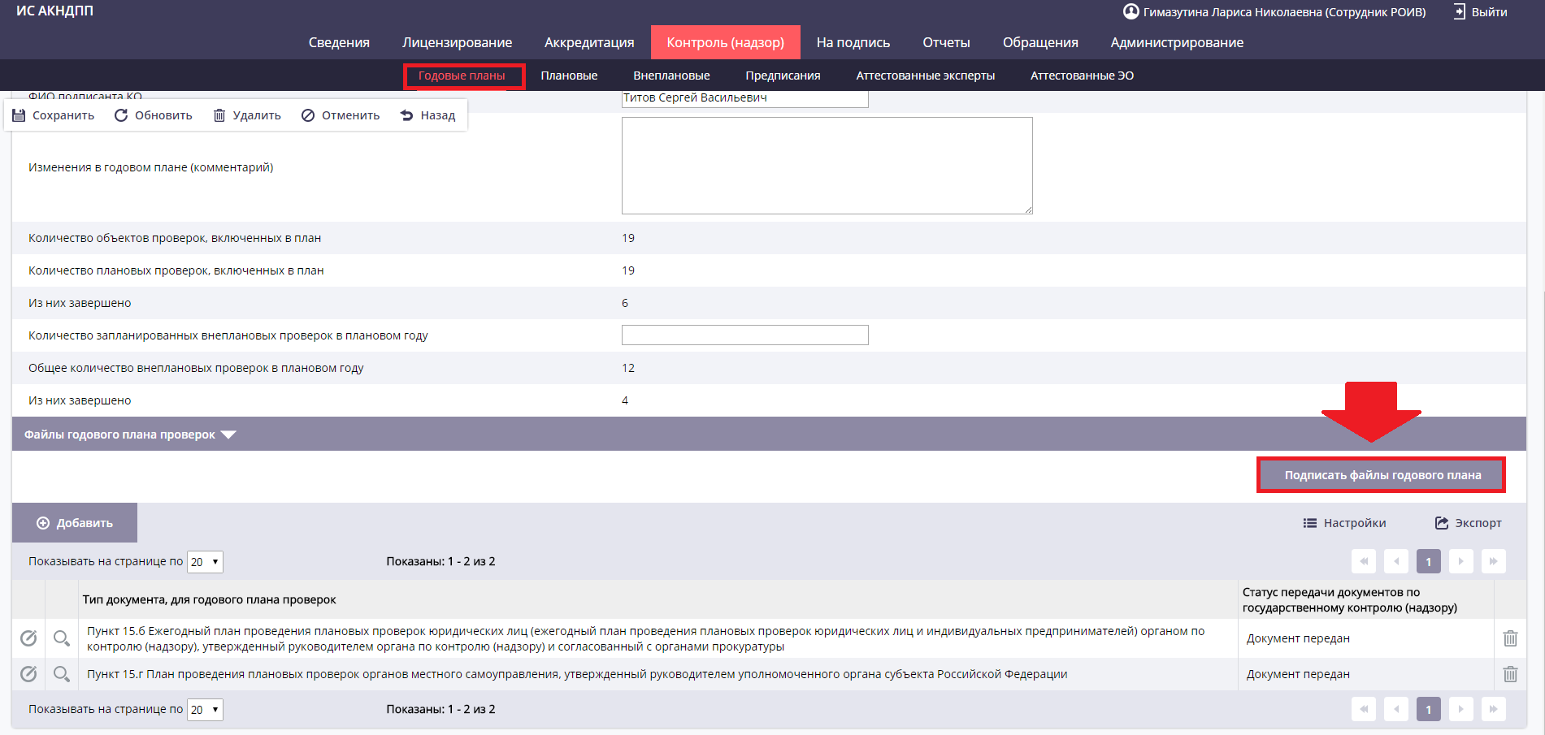
Контроль (надзор). Подписание сведений в форме электронного документа.
Подписание документов годового плана.
Вкладка «Годовые планы» -> «Файлы годового плана проверок».
Необходимо установить статус «Документ готов к передаче» в поле «Статус передачи документов по государственному контролю (надзору)». Далее необходимо перейти на вкладку «Годовые планы» и нажать на кнопку «Подписать файлы годового плана» и произвести подписание. Можно подписывать сразу несколько файлов годового плана.

Slide 37
Контроль (надзор). Подписание сведений в форме электронного документа.
Подписание документов проверки.
Вкладка «Плановые/Внеплановые» -> «Документы, подготавливаемые по проверке».
Документы проверки могут быть переданы как в составе текстовой информации по проверке, так и отдельно от нее.
Необходимо установить статус «Документ готов к передаче» в поле «Статус передачи документов по государственному контролю (надзору)». Далее необходимо перейти на вкладку «Передача сведений в ГИС Надзора», перейти в режим чтения нажатием кнопки «Сохранить», появится кнопка «Подписать сведения о проверке», нажать на нее и произвести подписание.

Slide 38
Контроль (надзор). Подписание сведений в форме электронного документа.
Подписание документов предписания.
Вкладка «Плановые/Внеплановые» -> «Результаты проверки» -> «Выданные предписания» -> «Документы предписания».
Документы предписания могут быть переданы как в составе текстовой информации по проверке, так и отдельно от нее.
Необходимо установить статус «Документ готов к передаче» в поле «Статус передачи документов по государственному контролю (надзору)». Далее необходимо перейти на вкладку «Передача сведений в ГИС Надзора», перейти в режим чтения нажатием кнопки «Сохранить», появится кнопка «Подписать сведения о проверке», нажать на нее и произвести подписание.

Slide 39
Контроль (надзор). Подписание сведений в текстовой форме.
Сведения в текстовой форме передаются в соответствии с п. 13 Постановления Правительства РФ от 20 августа 2013 г. № 719 «О государственной информационной системе государственного надзора в сфере образования».
Состав сведений, подлежащих внесению в ГИС Надзора в текстовой форме.
Сведения в отношении органа контроля и надзора субъекта РФ
Сведения в отношении органов местного самоуправления
Сведения в отношении организаций, включая их филиалы, полномочия по государственному контролю (надзору) за деятельностью которых исполняет уполномоченный орган субъекта РФ
Сведения в отношении индивидуальных предпринимателей
Сведения в отношении планирования и согласования проверок
Сведения в отношении результатов проверки
Сведения в отношении выданных предписаний
Информация об устранении нарушений по выданным предписаниям
Сведения отношении мер, принятых в связи с неисполнением предписаний
Информация об обращении физических и (или) юридических лиц с жалобами на действия (бездействие) должностных лиц региональных объектов проверки

Slide 40
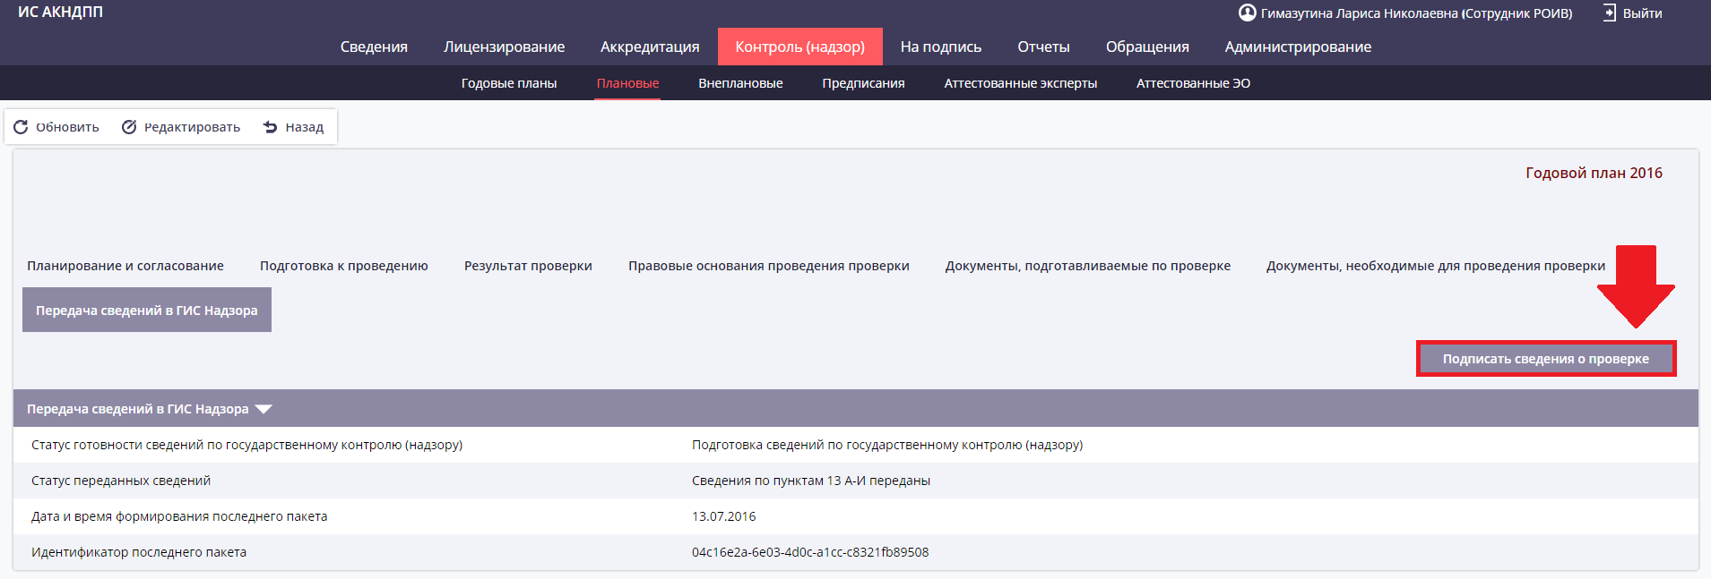
Контроль (надзор). Подписание сведений в текстовой форме.
Для передачи сведений в текстовом виде необходимо перейти во вкладку проверки «Передача сведений в ГИС Надзора».
Для передачи сведений в текстовой форме необходимо установить Статус готовности сведений по государственному контролю (надзору).
При изменении (дополнении) сведений по проверке, сведения должны быть переданы повторно. Сведения по проверке каждый раз передаются в объеме установленном статусом. Если одни и те же сведения передавались несколько раз, то актуальными считаются сведения, переданные в последний раз.

Slide 41
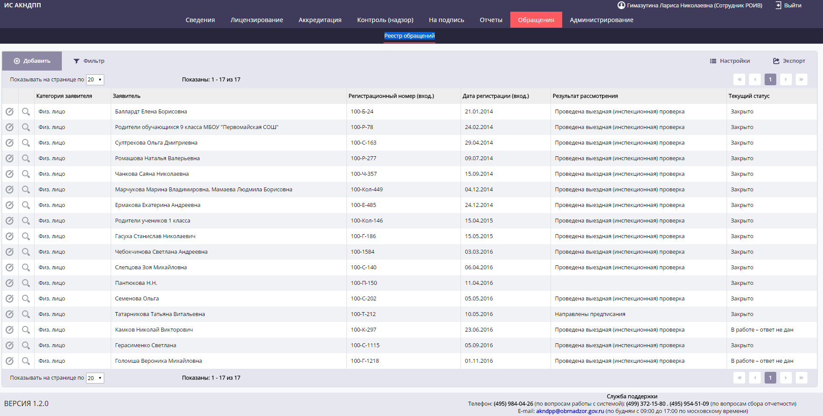
Обращения
Меню раздела «Обращения»:
Реестр обращений
Обращения с видом «Жалобы на действие (бездействие) должностных лиц региональных объектов проверки» должны быть подписаны и переданы в ГИС Надзора в соответствии с требованиями п. 13 Постановления Правительства РФ от 20 августа 2013 г. № 719 «О государственной информационной системе государственного надзора в сфере образования».

Slide 42
На подпись
Меню раздела «На подпись»:
Аккредитация
Лицензирование
Данный раздел предназначен для подписания сведений лицом ответственным за подписание.

Slide 43
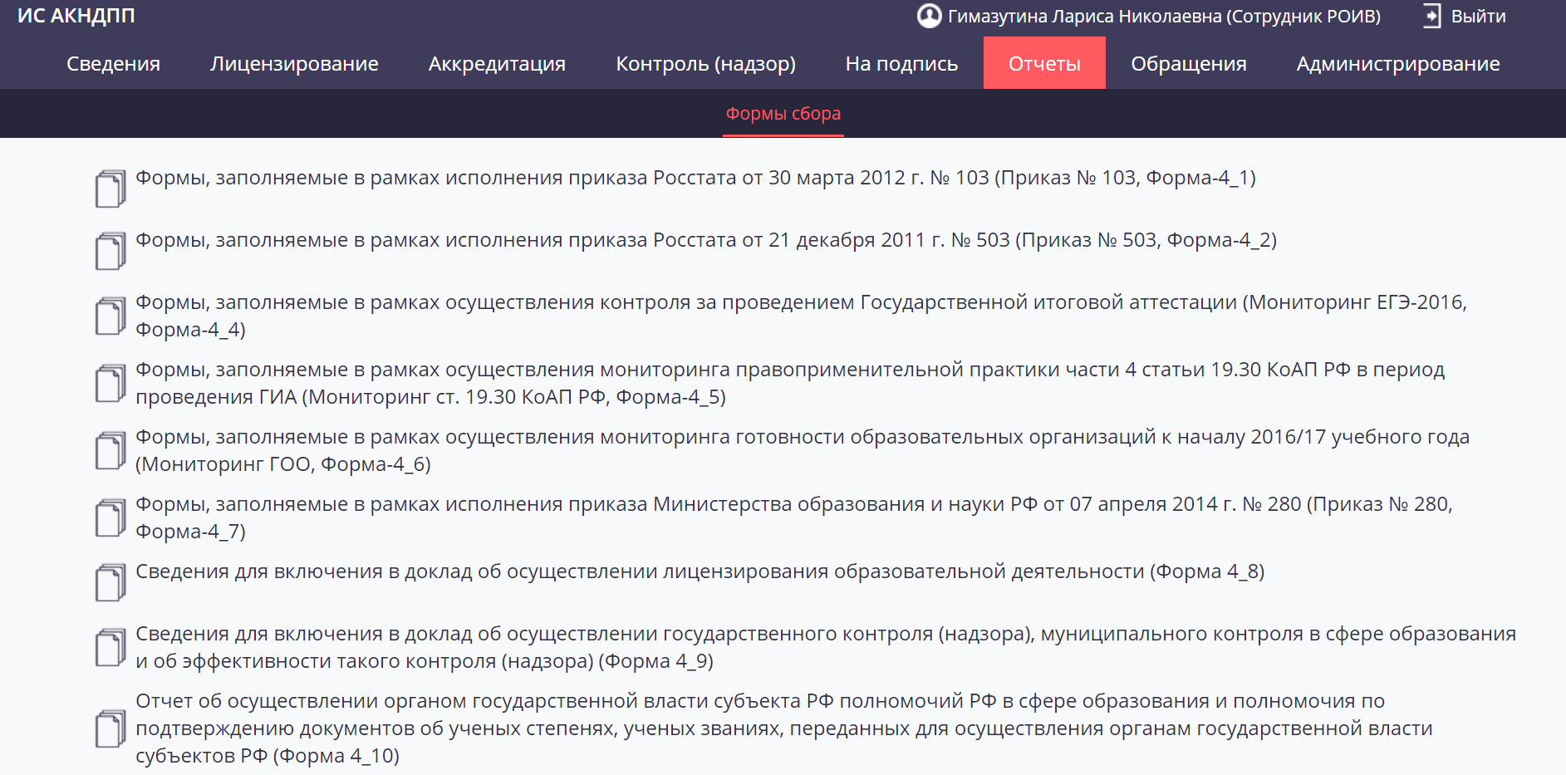
Отчеты
Меню раздела «Отчеты»:
Формы сбора

Slide 44
Спасибо за внимание!

